Slide 1
Spring
JPA

Slide 2
Considérations sur la persistance des objets
Considérons les opérations Create, Read, Update, Delete en ce qui concerne les MusicRecording
  Create : Pourrait nécessiter des insertions dans plusieurs tables
  Read : Devons-nous lire toutes les données liées ?
  Update : Quelles sont les parties du graphe des objets qui doivent changer ?
  Delete : Devons-nous supprimer toutes les données liées ?
Recording
MusicRecording
1
1..*
Track
1
1
Duration
Notes:
<ipf>R,5: Object Persistence Considerations</ipf>

Slide 3
Mapping Objet Relationnel
Le problème posé est celui de l’automatisation de la persistance des objets Java dans une base de données
Les solutions envisageables sont liées à beaucoup de questions que l’on peut se poser
  Quelles doivent être les classes persistantes ?
  Comment la correspondance avec les tables de la base est-elle définie ?
  Comment gérer l’héritage ?
  Comment représenter la durée de vie des objets et de leurs liens ?
  Comment les requêtes peuvent-elles être automatisées et définies avec une vision orientée objet ?
Employer un outil destiné au mapping Objet Relationnel
  Améliore la productivité
  Améliore la maintenabilité du code
  Permet une optimisation des performances de manière flexible
Notes:
<ipf>L,6: Object Relational Mapping (ORM)</ipf>

Slide 4
Solutions possibles pour le Mapping Objet Relationnel
Les développeurs Java ont de nombreux choix :
  Standards Java
    Java Data Objects (JDO, JSR 12)
    JPA
    EJB 2.1
    EJB 3.0 (JSR 220)
  Solutions commerciales et open-source
    Oracle Toplink : www.oracle.com
    iBatis SQL Maps : http://ibatis.apache.org
    Apache OJB : http://db.apache.org/ojb
    Cayenne : www.objectstyle.org/cayenne
    Hibernate : www.hibernate.org
Hibernate est l’outil le plus largement employé
Notes:
<ipf>R,7: ORM Solutions</ipf>

Slide 5
Les buts d’Hibernate
Fournir une vue centrée Java des informations concernant la persistance
Travaille avec des POJO
Supporte les concepts orientés objet
  Encapsulation, héritage, polymorphisme
Supprime la nécessité de coder à la main le SQL
  Les requêtes peuvent être définies dans des fichiers externes
    Ecrites d’une manière orientée objet
POJO = Plain Old Java Object
Notes:
<ipf>R,9: The Intentions of Hibernate</ipf>

Slide 6
Architecture d’Hibernate
Hibernate implémente la couche d’accès aux données
  Fournit des objets du domaine comme POJO en réponse aux requêtes
  Gère la persistance des objets du domaine
Application
Objets persistants
HIBERNATE
Configuration
Système
Configuration
Objet
Base de données
Notes:
<ipf>L,10: Hibernate Architecture</ipf>

Slide 7
JPA
Java Persistence API
Basé sur les annotations
Inspiré de Hibernate
C'est l'interface par-dessus Hibernate
Supporte tous les autres ORM (Toplink)
N'utilise plus les HBM
JPA 2

Slide 8
Drivers JDBC
Hibernate et JPA sont basés sur JDBC
  Nécessite un driver JDBC
  Spécifique à chaque base

Slide 9
Gestion des dialectes
La plupart des dialectes SQL sont pris en charge
  Sql Server
  Oracle
  MySql
  PostgreSql
Sauf SQLite
  Il suffit d'étendre la classe Dialect
  Cf SQLiteDialect.java

Slide 10
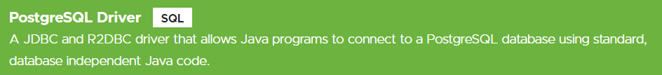

Dépendances
Spring Boot
Lombok
Driver JDBC
Spring Data JPA

Slide 11
Configuration
Application.properties
  spring.jpa.hibernate.ddl-auto=none
  spring.datasource.initialization-mode=always
  spring.datasource.platform=postgres
  spring.datasource.url=jdbc:postgresql://localhost:5432/postgres
  spring.datasource.username=postgres
  spring.datasource.password=sa

Slide 12
Entité persistente
Doivent importées javax.persistence.*
Basé sur les annotations
@entity
  marque une classe comme entité
@table(name="Book")
  créé le mapping vers la table
@Column(name="Price", nullable=false)
  créé le mapping vers une colonne

Slide 13
Gestion des clés PK
@Id
  Marque un attribut comme clé primaire
@GeneratedValue(strategy=GenerationType.IDENTITY)
  Algorithme de génération de la clé
  AUTO
  IDENTITY
  SEQUENCE
  TABLE

Slide 14
Identity
Si la PK est auto-générée il faut sous traiter à la base a gestion de la PK
  Key generator = identity
  Pour Oracle il faut utiliser les sequences
Implémenter IEntity pour le pattern Entity

Slide 15
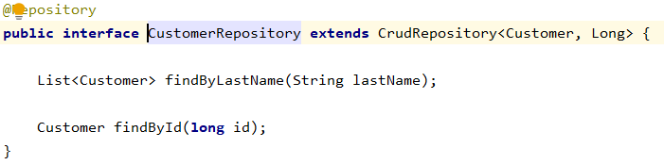
Rappel CrudRepository
Query Lookup Strategy

Slide 16
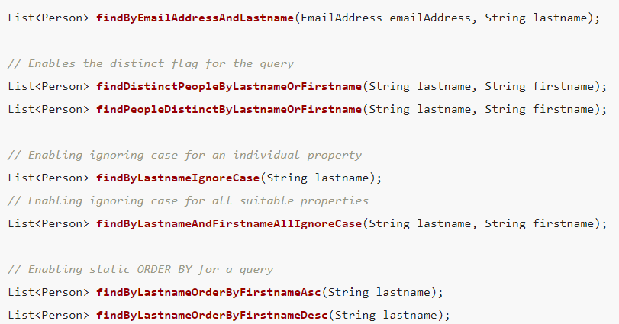
Find..By
La norme FindBy permet d’effectuer une requête
  De nombreuses option de nommage sont disponibles

Slide 17

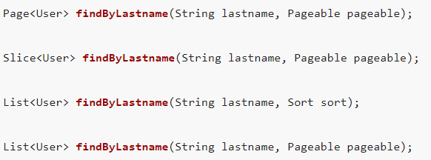
Tri et pagination

Slide 18

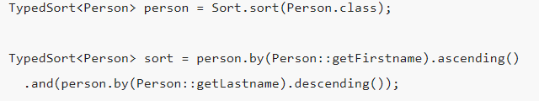
Sort
Il existe 2 façons de créer un Sort

Slide 19
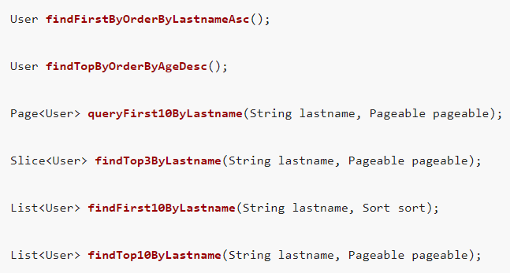
Limiter les résultats

Slide 20
Lazy Loading
Le lazy loading consiste à charger des objets uniquement lorsque l'on y accède explicitement
Livre peut posséder un attribut de type Utilisateur qui ne sera chargé que si l'ont y accède
Activé par défaut dans les relations *ToMany
Désactivé par défaut dans les relations ToOne

Slide 21
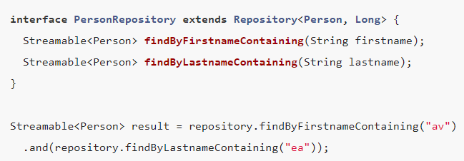
Containing et Streaming
Les requêtes retournent des Stream
  Lazy loading

Slide 22
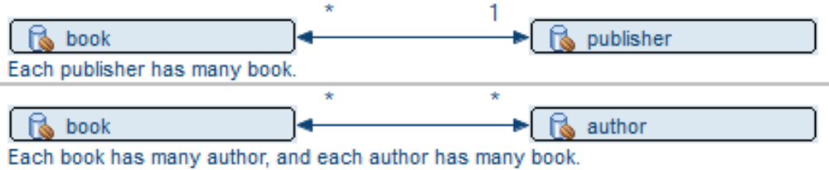
Associations
Détermine à partir des FK les associations
  1-1
  1-n
  0-n
  n-m

Slide 23
Expressions de propriétés
Supposons la table Person -> Address -> ZipCode
  Nous voulons accéder à person.address.zipCode
List<Person> findByAddressZipCode(ZipCode zipCode);
²
  Il peut y a voir une ambiguïté addresszip.code
  L’écriture avec _ fonctionne mais est mal toléré par Java
  List<Person> findByAddress_ZipCode(ZipCode zipCode);

Slide 24
JPQL
Java Persistence Query Language
Langage de requête objet
  N'est pas du SQL
select b from Book b
select b from Book b where b.id = 1

Slide 25
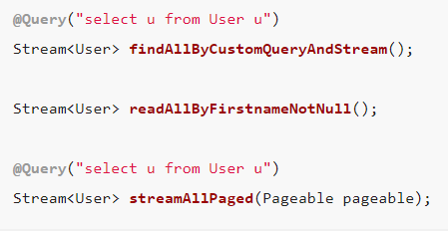
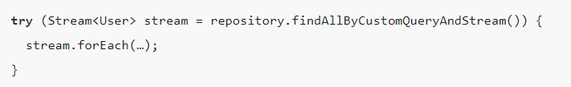
Intégration JPQL

Slide 26
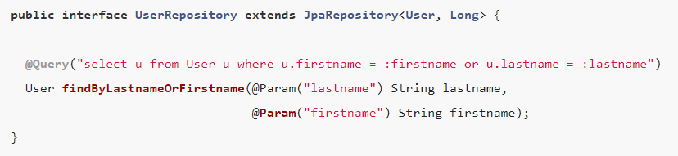
JPQL nommé
Il est possible d’avoir des requêtes paramétrées

Slide 27
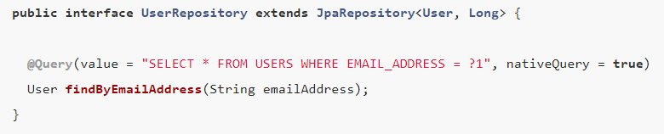
Requêtes natives
Il est possible d’exécuter directement une requête SQL

Slide 28
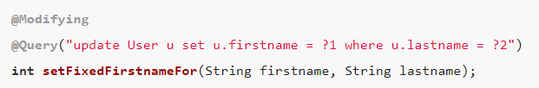
Modifications
Delete fonctionne comme find
  void deleteByRoleId(long roleId);
Pour update et insert il faut des requêtes JPQL et l’annotation @Modifying
Update

Slide 29
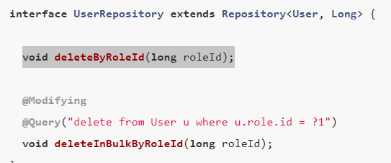
Modifications
delete

